Slide 1
Školní psycholog
S čím může pomoct a jak pracuje?
Mgr. Patrik Rudolf
ZŠ Brno, Úvoz 55

Slide 2
O čem to dnes bude?
Oblasti působení školního psychologa
Metody práce
Proces (spolu)práce

Slide 3
S jakými tématy/typy problémů může ŠP pomoct?

Slide 4
S jakými tématy/typy problémů může ŠP pomoct?
Studijní potíže/školní neúspěšnost
Osobní a vztahové problémy
ADHD
(SPU)
Vývojové poruchy
PAS
(Porucha intelektu)
Nemoc, úraz
Svědectví TČ
Krizová intervence
Traumatické zážitky
Úmrtí
Rozvod
Sebepoškozování
Potíže se zpracováním emocí
Úzkosti, strachy
Seznamovací programy
Zlepšení vztahů
Stud, hněv, agrese
Práce se třídami
Depresivní stavy
Seberozvojové aktivity
Šikana
Notes:
…a mnoho dalšího ☺

Slide 5
Studijní potíže/školní neúspěšnost
Osobní a vztahové problémy
Vývojové poruchy
Krizová intervence
Potíže se zpracováním emocí
Práce se třídami
Notes:
- jak můžou být v reálu jednotlivé problémy propojené

Slide 6
Tři oblasti činnosti ŠP (obecně)
vyhláška č. 72/2005 Sb. (resp. 197/2016)
Konzultace/poradenství/intervence
Diagnostika/depistáž
Metodická podpora

Slide 7
Tři oblasti činnosti ŠP (obecně)
(Nadání)
Diagnostika/depistáž
Sociometrie
Vzdělávací a výchovné problémy
(SPU)
Zápis a školní zralost

Slide 8
Tři oblasti činnosti ŠP (obecně)
Konzultace/poradenství/intervence
Diagnostika/depistáž
Metodická podpora

Slide 9
Tři oblasti činnosti ŠP (obecně)
Konzultace/poradenství/intervence
Viz úvod
Notes:
většinu jsme pokryli v úvodu
též kariérní poradenství
preventivní programy ve třídách
péče o žáky s přiznanými PO
konzultace s učiteli, ale i rodiči!

Slide 10
Tři oblasti činnosti ŠP (obecně)
Konzultace/poradenství/intervence
Diagnostika/depistáž
Metodická podpora

Slide 11
Tři oblasti činnosti ŠP (obecně)
Metodická podpora
(Koordinace poradenských služeb mimo školu – spolupráce se ŠPZ)
+ vzdělávací činnost
Besedy a osvěta (pro rodiče i pedagogy)
(Koordinace poradenských služeb v rámci ŠPP)
Účast na pracovních poradách školy

Slide 12
Co nejsem/neumím/nedělám…
…aneb Mýty, které mohou o (školních) psycholozích panovat

Slide 13
Co nejsem/neumím/nedělám…
Notes:
NEDOKÁŽU ČÍST MYŠLENKY
bohužel, tahle představa přiživována některými „kolegy“ psychology, kteří vystupují v médiích
působí suverénně, na všechno mají odpověď, pomáhají vytvářet dojem, že tohle dokážeme

Slide 14
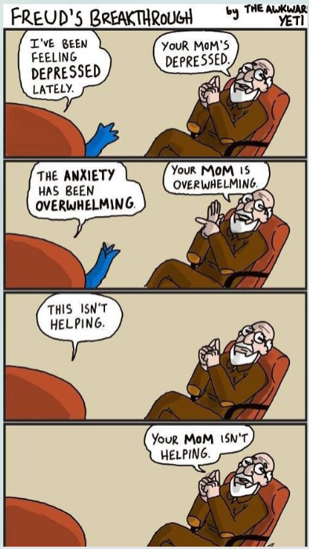
Co nejsem/neumím/nedělám…
Notes:
hned neinterpretuji, nemám na všechno odpověď; nedokážu od stolu říct, že tenhle a tenhle projev chování má takovou a makovou příčinu

Slide 15
Co nejsem/neumím/nedělám…
Notes:
prodloužená ruka spravedlnosti
kat
vykonavatel trestu
nevnímám, že by role ŠP spočívala v tom, aby žáky nějak trestal, domlouval jim, nebo fungoval jako nějaký kárný orgán
pozice ŠP je unikátní právě v tom, že si může (a musí) dovolit nehodnotit, nemoralizovat –> často je tenhle přístup to, co může přispět k pozitivní změně

Slide 16
Co nejsem/neumím/nedělám…
Notes:
opravář dětí
nefunguje to tak, že si s dítětem hodinku promluvím a ono se hned vrátí „funkční“, „spravené“
často je to běh na delší trať, než se podaří dosáhnout hmatatelných výsledků
a mnohdy se to neobejde bez spolupráce učitelů i rodičů

Slide 17
Co nejsem/neumím/nedělám…
Notes:
- zůstávat pořád v klidu/nenechat se ničím rozházet
- nikdy nebýt smutný/naštvaný/podrážděný…

Slide 18
Metody práce
Rozhovor
Pískoviště?
Kresba
Kreativita
Smyslové vjemy
Fantazie
Hra
Příběhy
Notes:
rozhovor – nejen jako prostředek získávání informací
- nejen jako prostředek předávání rad a doporučení
rozhovor jako samotný léčebný nástroj
dodržení určitých zásad jako naslouchání, empatie, nehodnotící přístup, autenticita – může být samo o sobě v mnoha případech léčivé
rozhovor často kombinován s kreativními technikami práce (obzvlášť u menších dětí)
pozorování především jako cenný zdroj získávání informací
jak se dítě projevuje v hodině
jak reaguje na pochvalu, jak na trest
jak interaguje s vrstevníky, jak s učitelem
jak přistupuje k úkolům v hodině
jak si rozvrhuje práci
➔ zdroje informací k navrhování vhodných doporučení

Slide 19
Metody práce
Rozhovor
Pozorování
(Diagnostické metody)
Kreativita
Notes:
rozhovor – nejen jako prostředek získávání informací
- nejen jako prostředek předávání rad a doporučení
rozhovor jako samotný léčebný nástroj
dodržení určitých zásad jako naslouchání, empatie, nehodnotící přístup, autenticita – může být samo o sobě v mnoha případech léčivé
rozhovor často kombinován s kreativními technikami práce (obzvlášť u menších dětí)
pozorování především jako cenný zdroj získávání informací, např.:
jak se dítě projevuje v hodině
jak reaguje na pochvalu, jak na neúspěch
jak interaguje s vrstevníky, jak s učitelem
jak přistupuje k úkolům v hodině
jak si rozvrhuje práci
➔ zdroje informací k navrhování vhodných doporučení

Slide 20
Hlavní pilíř práce ŠP:
DŮVĚRA
Notes:
přesvědčení, že chování jednoho povede k příznivým důsledkům pro druhého
ochota vystavit se „zranitelnosti“, riziku
ochota spoléhat se…
žáků směrem k ŠP
učitelů směrem k ŠP
rodičů směrem k ŠP
ŠP směrem k učitelům, žákům, rodičům
Co je důležité –

Slide 21
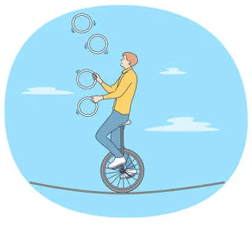
Hlavní pilíř práce ŠP:
DŮVĚRA
Notes:
přesvědčení, že chování jednoho povede k příznivým důsledkům pro druhého
ochota vystavit se „zranitelnosti“, riziko
ochota spoléhat se…
žáků směrem k ŠP
učitelů směrem k ŠP
rodičů směrem k ŠP
ŠP směrem k učitelům, žákům, rodičům
Co je důležité – občas je to hodně obtížné; balancování, vyvažování, kompromisy
´příklad:
sledovat nejlepší zájem žáka –> sdělit něco TU
ale on si to nepřeje => ztráta důvěry
➔ vždycky hledat nějaký kompromis, snaha domluvit se s dítětem, co sdělit lze a co ne
+ na to sdílení těch informací také potřeba souhlas rodičů

Slide 22
Jak může vypadat proces (spolu)práce?
Oslovení (a) rodičem, (b) učitelem
Rozhovor s (a) a/nebo (b)
(Pozorování)
Informovaný souhlas
Zahájení spolupráce

Slide 23
Jak mě oslovit…
pracovní telefon: 608 339 288
EduPage
na chodbě, ve sborovně, v kanceláři v budově dílen ☺

Slide 24
Díky za pozornost ☺
Notes:
Jsem váš školní psycholog. Nemám kouzelnou hůlku, křišťálovou kouli ani odpověď na všechno. Ale zato mám srdce, které je připravené pečovat, uši, které jsou připravené naslouchat, čas, který můžu věnovat, nápady, které můžu sdílet, a otevřenou mysl. Jsem váš školní psycholog. Možná nebudu schopný vyřešit všechny problémy, ale můžu slíbit, že jim nebudete muset čelit sami. Jsem tu pro vás ☺

